Slide 1
Herzlich Willkommen

Slide 2
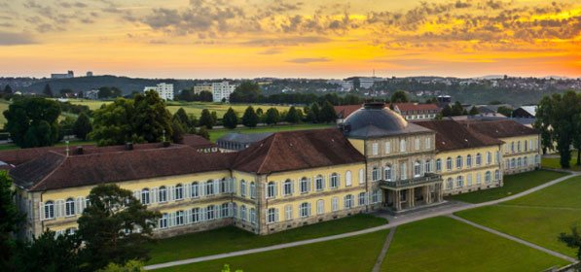

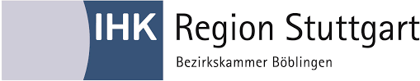



Hendrik Queck, M.Sc.
Wissenschaftlicher Mitarbeiter (2018-2020)
Dozent und Prüfer an der DHBW (seit 2019 – aktuell pausiert)
Referendariat an der it.schule (2021-22)
Studienrat an der it.schule (seit 2022)

Slide 3
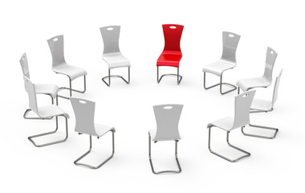
Vorstellungsrunde
Name
Wohnort/ Herkunft
Alter
Interessen / Hobbies
Ausbildungs-unternehmen
Was sind Ihre Erwartungen?

Slide 4


BFK-B

Slide 5
Agenda im zweiten Lehrjahr
Lernfeld 1:
Vertretung und Vollmachten
Fort- & Weiterbildungsmaßnahmen

Slide 6
weitere Agenda
Lernfeld 2: Arbeitsplatz nach Kundenwunsch ausstatten
Beschaffungsprozesse
Angebotsvergleich
Angebot erstellen: Handelskalkulation
Kaufvertrag (WI)
Wareneingangskontrolle

Slide 7
weitere Agenda
Lernfeld 4:
Schutzbedarfsanalyse durchführen
Lernfeld 6:
Serviceanfragen bearbeiten

Slide 8
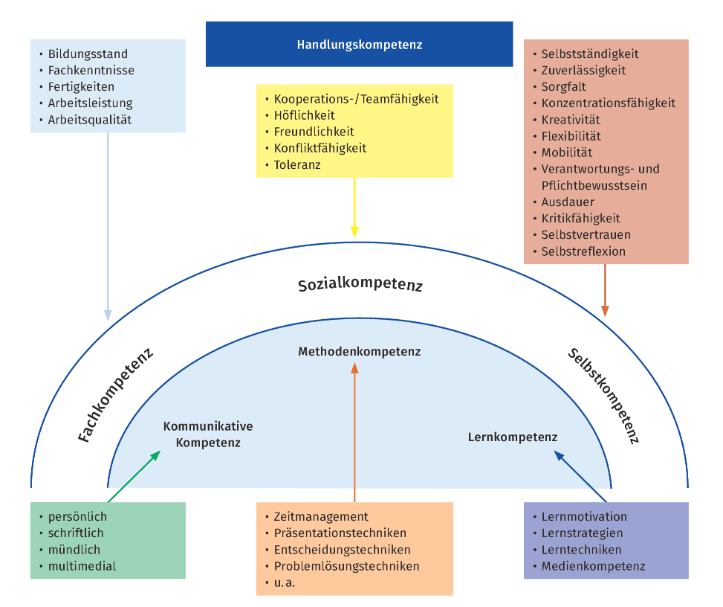

Slide 9
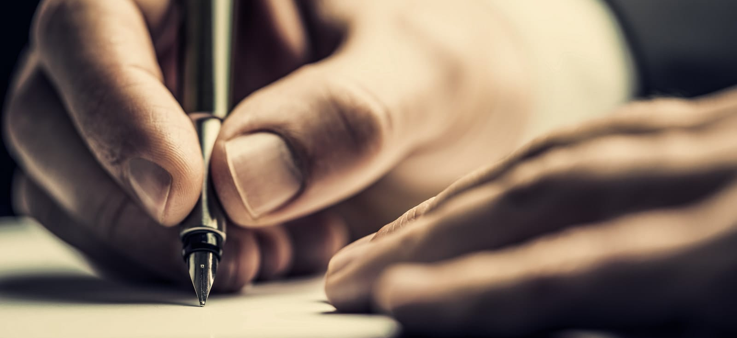

Leistungsfeststellung
1. Schulhalbjahr:
Klassenarbeit
2. Schulhalbjahr:
Klassenarbeit
kleines Projekt (Informationen folgen)

Slide 10
Notenbildung im Fach BFK-B

Slide 11
Sitzplan mit Bildern

Slide 12
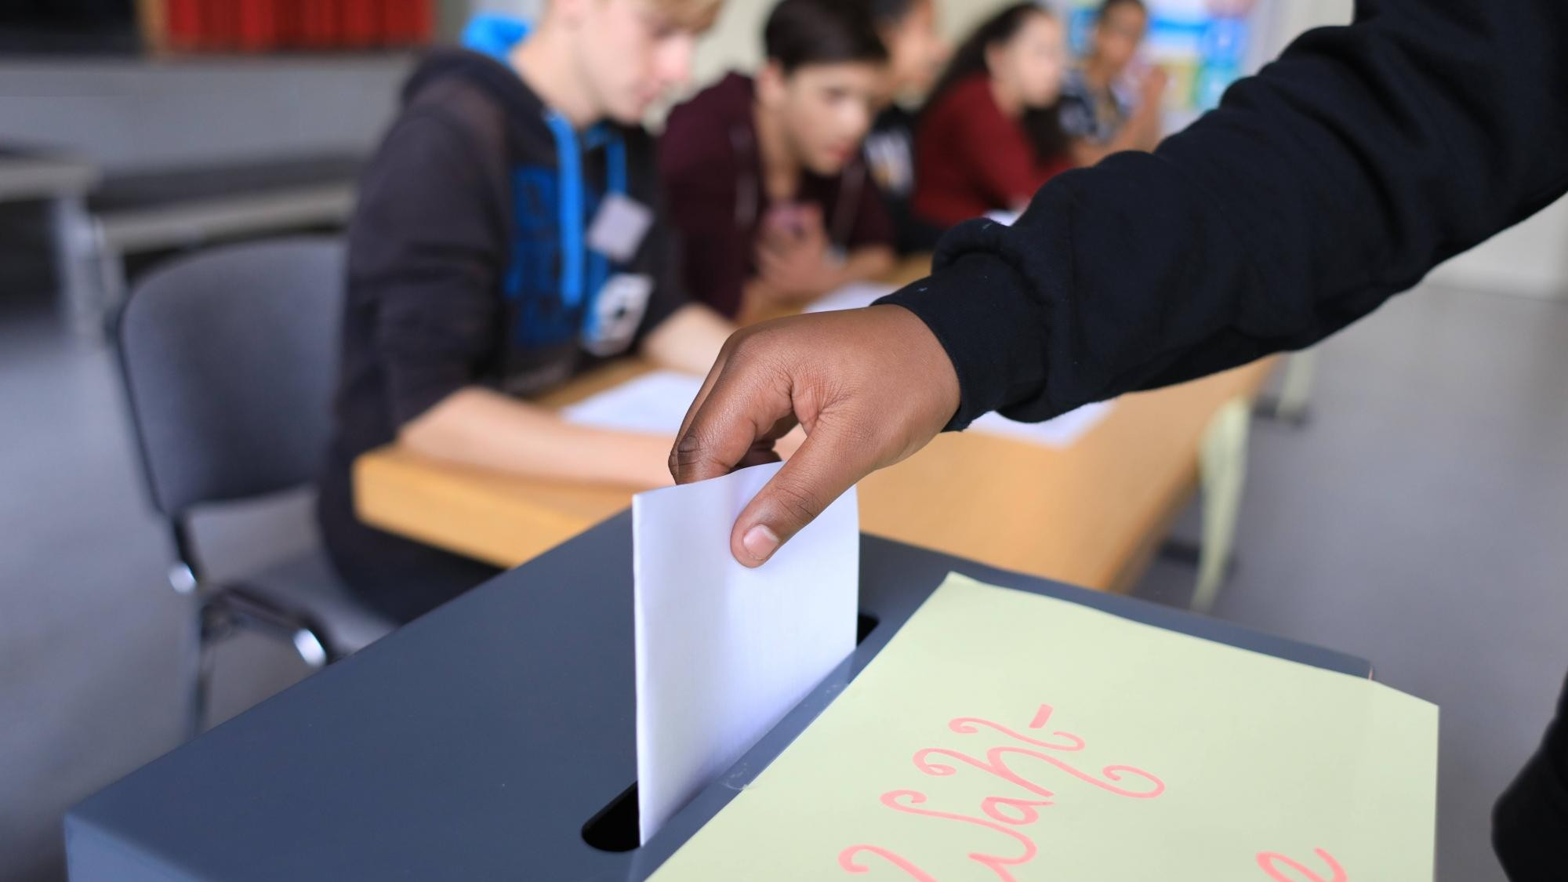
Klassensprecherwahl

Slide 13


Slide 14

2. Lehrjahr
Vorbereitungsaufgaben auf die Zwischenprüfung mit integrierten Lösungshinweisen

Slide 15


3. Lehrjahr
Vertiefte Vorbereitung auf die Abschlussprüfung

Slide 16


